Slide 1

Android高级开发正式课
码牛学院-用代码码出精彩的人生

Slide 2
今晚课题
性能优化之APK全面瘦身优化
码牛学院-用代码码出牛逼人生

Slide 3
目 录
COMPANY
01
APK瘦身维度分析
02
APK结构分析
03
APK优化实战

Slide 4

APK结构分析
APK目录：
assets/: 包含了应用的资源，这些资源能够通过AssetManager对象获得。
lib/: 包含了针对处理器层面的被编译的代码。这个目录针对每个平台类型都有一个子目录，比如armeabi, armeabi-v7a, arm64-v8a, x86, x86_64和mips。
res/: 包含了没被编译到resources.arsc的资源。
META-INF/: 包含CERT.SF和CERT.RSA签名文件，也包含了MANIFEST.MF文件。（译注：校验这个APK是否被人改动过）
包含以下文件：
classes.dex: 包含了能被Dalvik/Art虚拟机理解的 dex 文件格式的类。
resources.arsc: 包含了被编译的资源。该文件包含了res/values目录的所有配置的 xml 内容。打包工具将 xml 内容编译成二进制形式并压缩。这些内容包含了语言字符串和styles，还包含了那些内容虽然不直接存储在resources.arsc文件中，但是给定了该内容的路径，比如布局文件和图片。所以又叫 资源映射表
AndroidManifest.xml: 包含了主要的Android配置文件。这个文件列出了应用名称、版本、访问权限、引用的库文件。该文件使用二进制 xml 格式存储。（译注：该文件还能看到应用的minSdkVersion, targetSdkVersion等信息）

Slide 5
APK瘦身维度分析
瘦身维度
图片优化
无用资源剔除
国际化资源配置优化
动态库打包优化
代码压缩/代码混淆
资源压缩/资源混淆

Slide 6
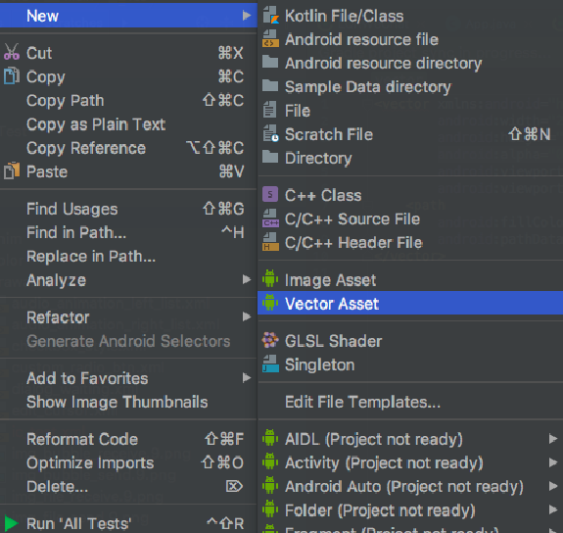
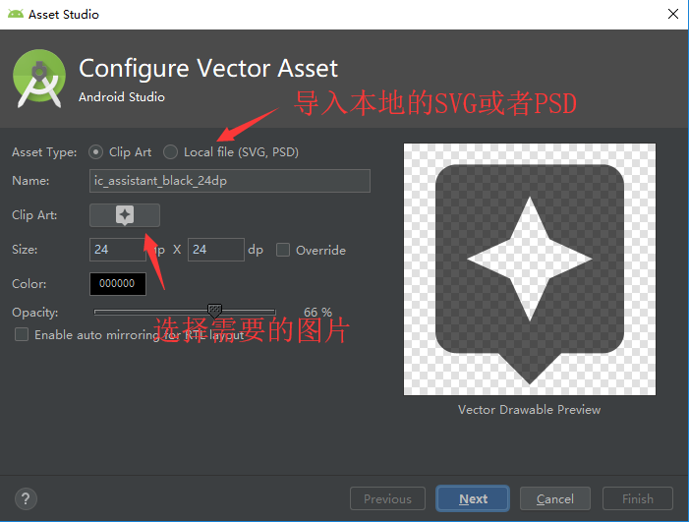
图片优化之SVG导入
SVG(Scalable Vector Graphics)，可缩放矢量图。SVG不会像位图一样因为缩放而让图片质量下降。优点在于可以减小APK的尺寸。常用于简单小图标。
svg是由xml定义的，标准svg根节点为<svg>。
Android中只支持 <vector>，我们可以通过
vector 将svg的根节点 <svg> 转换为 <vector>。
在Android Studio中打开工程，在res目录中点击右键

Slide 7
图片优化之SVG批量转换
如果有多个svg需要转换为android的vector，则可以通过第三方工具 svg2vector 进行批量转换。
执行转换命令：
java -jar svg2vector-cli-1.0.0.jar -d . -o a -h 20 -w 20
-d 指定svg文件所在目录
-o 输出android vector图像目录
-h 设置转换后svg的高
-w 设置转换后svg的宽

Slide 8
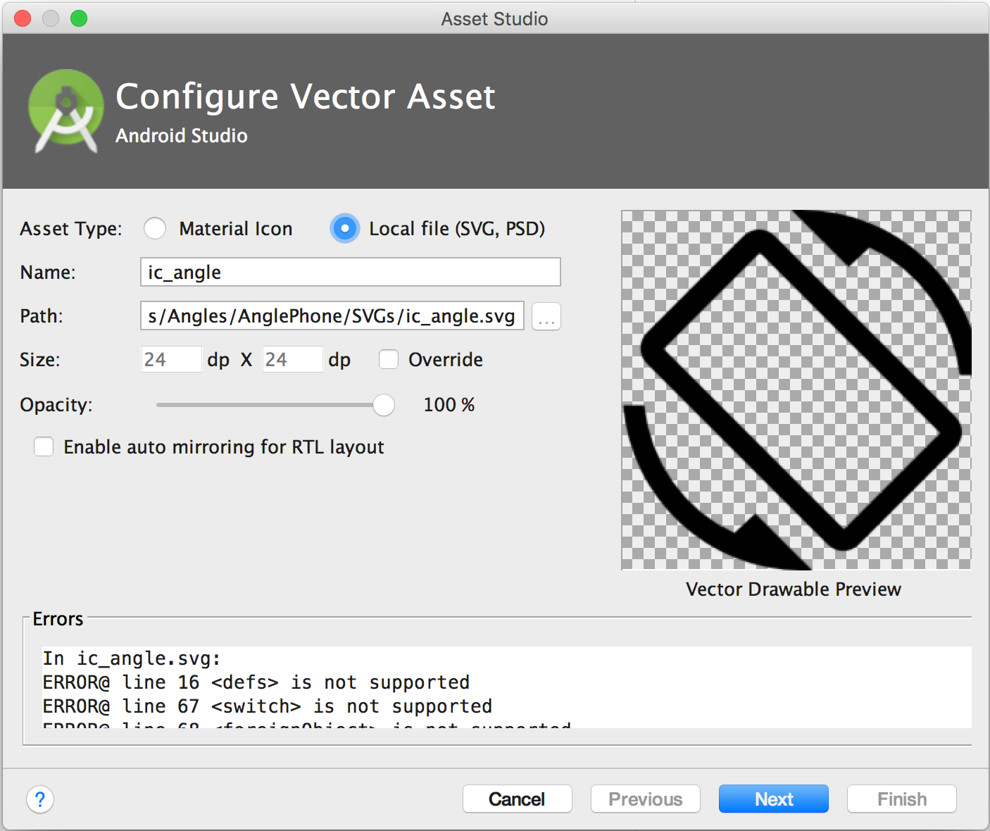
图片优化之SVG注意事项
如果 SVG 文件包含不受支持的功能，
将在 Vector Asset Studio 的底部显示
一个错误提示，如图：
不支持的功能举例：
滤镜效果：不支持投影，模糊和颜色矩阵等效果。
文本：建议使用其他工具将文本转换为形状。

Slide 9
图片优化之SVG兼容问题
Android 5.0（API 21）之前的版本不支持矢量图，使用 Vector Asset Studio 有两种方式适配。
方式一：生成 png 格式的图片
Vector Asset Studio 可在构建时 针对每种屏幕密度将矢量图转换为不同大小的位图，在 build.gradle 中配置如下：
SVG 适用于 Gradle 插件1.5 及以上版本；
android{
defaultConfig{
// 5.0（API 21）版本以下,将svg图片生成指定维度的png图片
generatedDensities = ['xhdpi','xxhdpi']
}
}

Slide 10

图片优化之SVG兼容支持库
方式二：支持库
在 build.gradle 中配置如下，适用于 Gradle 插件2.0及以上版本：
android{
// Gradle Plugin 2.0+
defaultConfig{
// 利用支持库中的 VectorDrawableCompat 类,可实现 2.1 版本及更高版本中支持 VectorDrawable
vectorDrawables.useSupportLibrary = true
}
}
dependencies {
// 支持库版本需要是 23.2 或更高版本
compile 'com.android.support:appcompat-v7:23.2.0'
}
使用矢量图 必须使用 app:srcCompat 属性，而不是 android:src，如下：

Slide 11


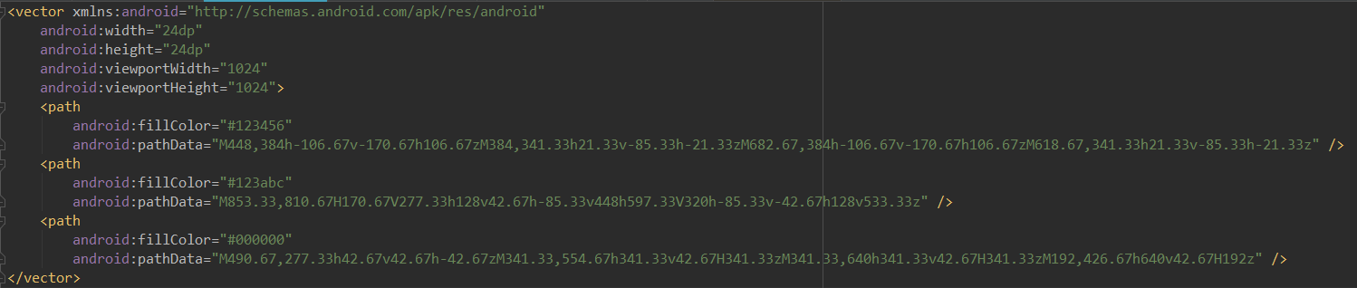
图片优化之SVG图片颜色修改
我们是可以单独修改矢量图某一部分的颜色的，如图：

Slide 12
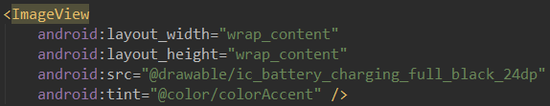
Tint着色器
虽然我们前面说了，可以直接在 xml 文件中修改矢量图的颜色，但是并不建议直接修改，我们一般让矢量图为黑色，然后用 Tint 着色器去修改矢量图的颜色。
<!--修改颜色-->
那如果我们想实现一个点击效果呢？

Slide 13
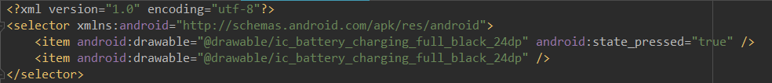
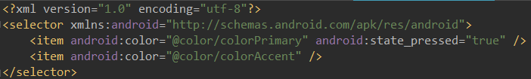
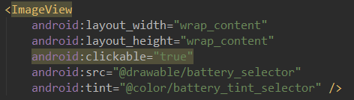
Tint着色器让图片点击变色
创建两个选择器，然后正常使用即可
<!-- drawable 选择器 battery_selector.xml-->
<!-- color 选择器 battery_tint_selector.xml-->
<!-- 使用 -->

Slide 14
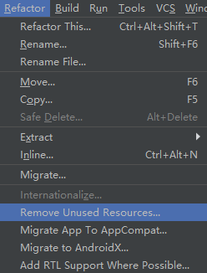
剔除无用资源
AS 给我们提供了一键移除所有无用的资源，如图。
但是这种方式不建议使用，因为如果某资源仅存在动态获取资源id 的方式，那么这个资源会被认为没有使用过，从而会直接被删除。
注意！！！！
动态获取方式:
getResources().getIdentifier("name","defType",getPackageName());

Slide 15
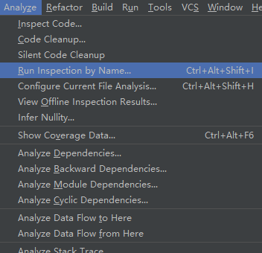
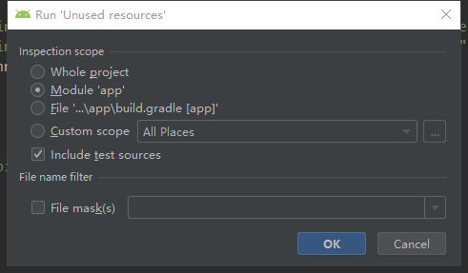
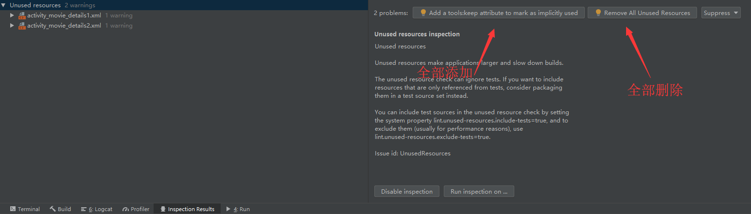
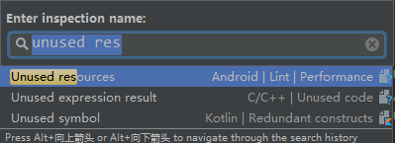
Link剔除无用资源

Slide 16
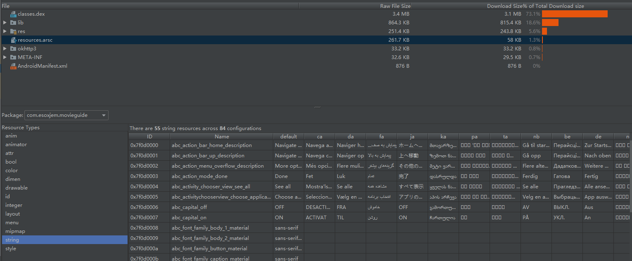
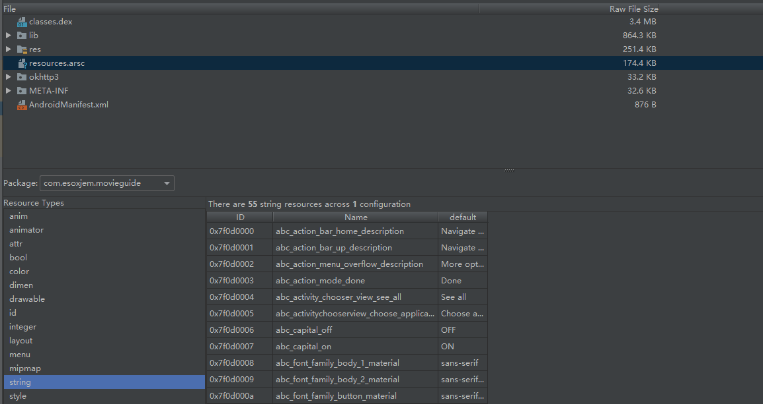
国际化资源配置
android{
defaultConfig{
// 只适配英语
resConfigs 'en'
}
}

Slide 17
动态打包优化
首先我们需要知道 so文件是由ndk编译出来的动态库，是 c/c++ 写的，所以不是跨平台的。即每一个平台需要使用对应的so库。
ABI 是应用程序二进制接口简称（Application Binary Interface），定义了二进制文件（尤其是.so文件）如何运行在相应的系统平台上，从使用的指令集，内存对齐到可用的系统函数库。
在Android 系统上，每一个CPU架构对应一个ABI：armeabi，armeabi-v7a，arm64- v8a，x86，x86_64，mips，mips64。
android{
defaultConfig{
ndk{
abiFilters "armeabi-v7a"
}
}
}
现在我们一般只需要配置armeabi-v7a即可。

Slide 18
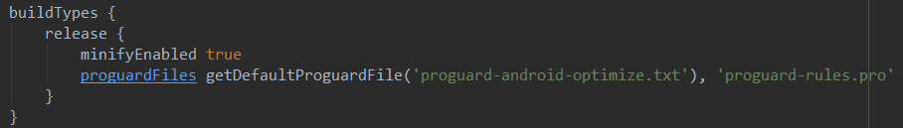
代码混淆/压缩
将 minifyEnabled 设置为 true 即可
但是我们会发现，运行时会报错，因为 minifyEnabled 即压缩了代码，也混淆了代码，所以我们需要处理下混淆

Slide 19
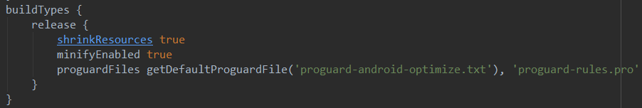

资源混淆/压缩
资源压缩只与代码压缩协同工作。
默认情况未启用严格模式，如需启动则需设置 shrinkMode，创建keep.xml，如下
将该文件保存在项目资源中，例如，保存在 res/raw/keep.xml。构建不会将该文件打包到 APK 之中。

Slide 20
THANK YOU
码牛学院-用代码码出牛逼人生

